Slide 1
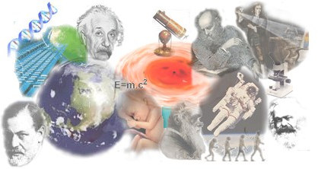
As origens da ciência moderna
Aula 3_IEEC_2015
Joana Andrade

Slide 2
Histórias necessárias
Áttico Chassot – História da ciência
Boaventura de Souza Santos – Métodos científicos e Paradigmas
Alexandre Koiré – Estudos da história do pensamento científico

Slide 3
O que é filosofia da ciência?
O que é história da ciência?
EPISTEMOLOGIA DA CIÊNCIA
Todo pensamento começa com um problema.Quem não é capaz de perceber e formular problemas com clareza não pode
fazer ciência.
R. Alves

Slide 4
Se existe uma classe especializada em pensar de maneira correta (os cientistas), os outros indivíduos são liberados da obrigação de pensar e podem simplesmente fazer o que os cientistas mandam. Quando o médico lhe dá uma receita você faz perguntas? Sabe como os medicamentos funcionam? Será que você se pergunta se o médico sabe como os medicamentos funcionam? Ele manda, a gente compra e toma. Não pensamos. Obedecemos. Não precisamos pensar, porque acreditamos que há indivíduos especializados e competentes em pensar. Pagamos para que ele pense por nós.
Rubem Alves

Slide 5
Pessoas e Conhecimento
Saberes “espontâneos”: experiência pessoal, observação, imitação, repetição.
Senso comum: depende dos modos de agir e entender o mundo criados por determinados grupos sociais. É social, histórico e cultural!
Técnico: prático-semiótico
Religioso: dogma – fé
Artístico: “os poetas já disseram tudo” (?)
Filosófico: questionamento dos dogmas míticos; admiração; busca racional de respostas.
Científico: método científico (?)

Slide 6
1 – Marco zero: na aurora
do conhecimento
2 – Com os gregos o
conhecimento se reestrutura
3 – A ciência helenística e
a romana: o começo da era cristã
4 – Os árabes: plagiadores ou criadores?
5 – Idade média: noite de mil anos ou...?
6 – O renascimento: uma nova aurora

Slide 7
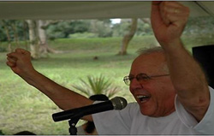
7 – Século XVII: nasce a ciência moderna
8 - Século XVIII: o século das luzes
9 - Século XIX: a ciência se consolida
10 – A última virada do século: 1900 +/- 5 anos
11 – Século XX: a ciência faz maravilhas
12 ... E agora,
Quase século XXI

Slide 8
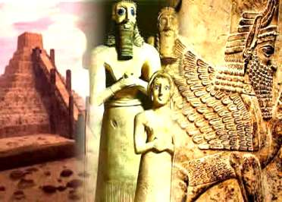
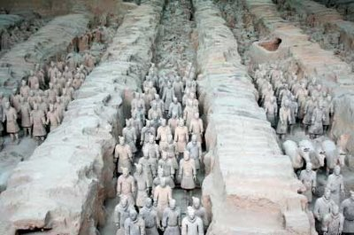
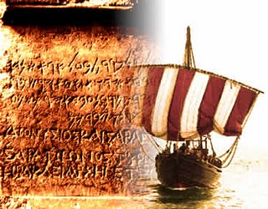
EGÍPCIOS, MESOPOTÂMIOS, FENÍCIOS, HEBREUS; HINDUS; CHINESES
“descoberta” do fogo; bipedia; uso de instrumentos;
mitologia (Prometeu);
agricultura; escrita; ‘medicina’; ‘farmacopédia’; metalurgia; matemática; astronomia; estações do ano/calendários; comércio; navegação; física: mecânica, óptica;
yin (escuro, frio, úmido, feminino, impar, negativo, pesado, térreo, morto - Lua); yang (luminoso, quente, seco, masculino, par, positivo, rápido, leve, vivo - Sol).
Dualidade ‘aplicada’ no ocidente.

Slide 9
Os gregos já disseram tudo... Mas porquê na Grécia?
Geografia dividida, pequenos grupos sociais; ausência de livros sagrados; deuses participavam da vida humana; leis escritas; moeda; divisão do poder: civil, militar e religioso; Tales de Mileto (água); Leucipo e Demócrito (atomismo, materialismo: nada é criado do nada).
Sócrates: questionamento, opinião não se sustenta ao diálogo
Platão: dialética, abstração, mundo das idéias, matemática.
Aristóteles: 59 esferas, 4 sublunar e 55 supralunar. Propriedades das substâncias: quantidade, qualidade, relação, lugar, temporalidade, ação, paixão. Teoria de causas, teoria de movimentos.

Slide 10
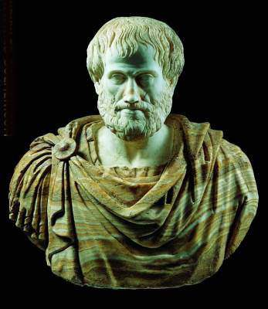
348 – 322 a.C Aristóteles
- o coração é a sede da inteligência,
o verdadeiro centro de comando da vida,
da sensação e do movimento.
Ao cérebro nada mais resta que a simples tarefa de refrigerar o organismo, uma vez que nada mais é além de um “composto de água e terra”. CARDIOCENTRISMO.
Escreve sobre memória e reminiscência.
O sapo e a sapa, o gato e a gata, o homem e a mulher...
Simetria e beleza
Mundo sub (quatro elementos) e supra (éter) lunar

Slide 11
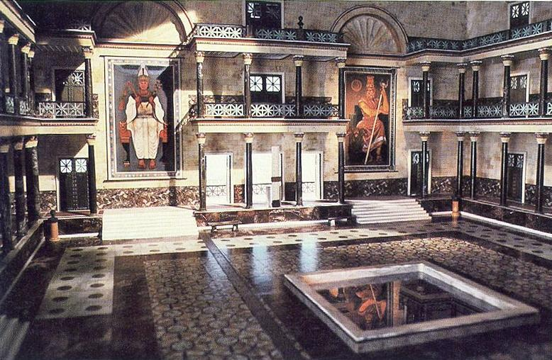
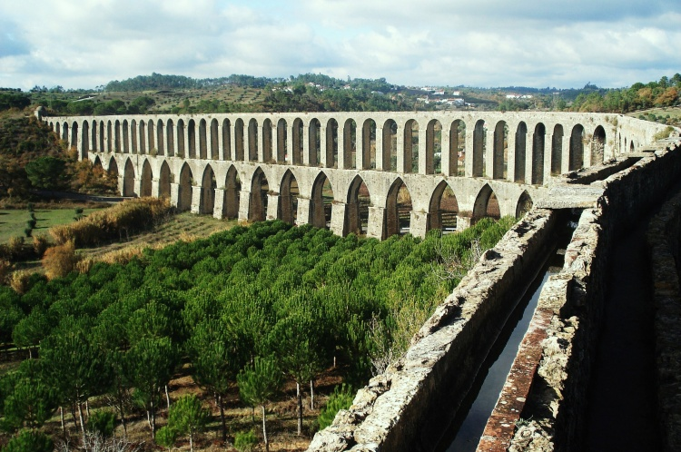
Biblioteca de Alexandria
(mais de 700 mil papiros, zoologia, horto, laboratórios...); Euclides (geometria);
Arquimedes (física...);
Roma: aquedutos, arquitetura, enciclopédias.

Slide 12
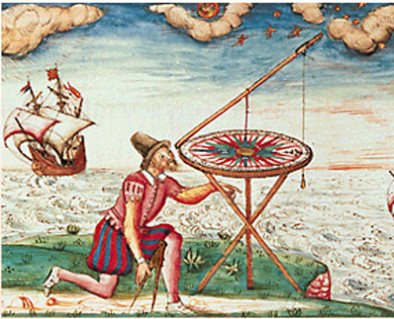
Árabes
pólvora, bússola, imprensa,.
Classificação do conhecimento: lingüística e filologia, lógica, ciências matemáticas, física e metafísica, ciências políticas.
Classificação dos minerais: espírito (enxofre, arsênio, mercúrio, amoníaco, cânfora), corpos metálicos (chumbo, estanho, ouro, prata, cobre, ferro, carsini – bronze), corpos.
Alquimia: início da tentativa de transmutação de metais, elixir da vida.

Slide 13
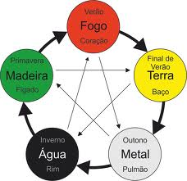
“Mesmo com tantos desenvolvimentos, até mais avançados que os do ocidente, não ocorreu na China uma revolução científica nem significativos avanços na filosofia, como irá ocorrer na Europa. As realizações dos chineses eram ligadas às necessidades de vida, sem pretender alcançar o status de ciência... mais recentemente o ocidente tem buscado se adaptar a certas concepções orientais sobre o universo, especialmente no que se refere a uma visão mais holística, residindo nesse intercâmbio uma possível solução dos problemas da humanidade...” (Chassot)

Slide 14
Poeira das estrelas
Parte 2
https://www.youtube.com/watch?v=PEJL4Z6BphE

Slide 15
Idade Média - Gestação
XIII e XIV – ciência medieval, alquimia cristã (Filmes: O nome da Rosa, Marcelino pão e vinho, Ivan o terrível). Transmutação de metais (será que eles conseguiram?)
Centros de ensino e pesquisa
Academia de Platão Liceu de Aristóteles
Museu de Alexandria
As universidades surgem atreladas à Igreja. (formação de sacerdotes, monges cientistas: G. Mendel, R. Bacon).
trivium (gramática, retórica, linguagem),
quadrivium (aritmética, geometria, musica, astronomia).

Slide 16
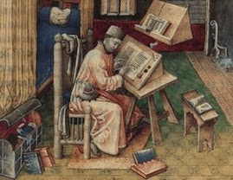
XV – XVI - Renascimento
cultural, social, intelectual; fim dos feudos, surge a burguesia, navegações, instituições para que(m); início da globalização.
Renaissance (França), Cinquecento (Itália), Reforma (Alemanha)
Imprensa (monges copistas → livros impressos)
Biologia (gravuristas, naturalistas, realistas)
Leonardo da Vinci (como pintor estudou as leis da óptica, a anatomia humana e o voo das aves) como artista estudou, interpretou e recriou o mundo... do jeito que quis.
N. Copérnico (heliocentrismo)
G. Bruno (universo possui infinitos planetas)

Slide 17
Início da sociedade... Globalizada, conhecimento, informação, disciplinar, de controle...

Slide 18
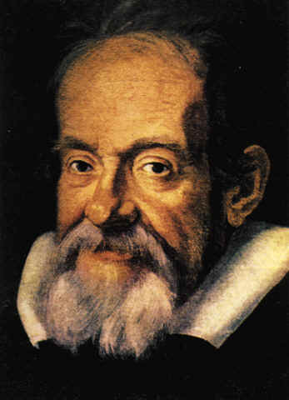
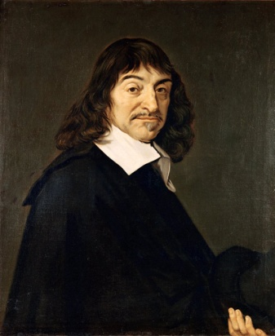
XVII – Adolescência
→. Revoluções; separações da Filosofia; Ciência
Moderna: G. Galileu (experimentação, telescópio).
Em 1642 morre Galileu e nasce Newton (universo infinito e regido por leis Universais).
R. Descartes ‘Discurso do método’ racionalismo, “exercício audaz da dúvida metódica”

Slide 19
Conforme Boaventura de Souza Santos (2008), as principais características do método científico podem ser assim resumidas:
Distinção sistemática entre conhecimento científico e o do senso comum: as observações realizadas com base no senso comum são ilusórias, por não possuírem o rigor do método científico;
Distinção total entre natureza e pessoa humana: a natureza é passiva, eterna e reversível, funcionando sob mecanismos os quais podem ser relacionados sob leis o que permite ao homem, conhecer não para contemplar, mas para dominar e controlar;
O conhecimento científico é alcançado através da observação neutra, sistemática e rigorosa dos fenômenos naturais;

Slide 20
Os princípios que norteiam a observação são simples e claros e eles são as idéias matemáticas. Dessa centralidade das idéias matemáticas há duas consequências:
a) “conhecer para quantificar” – aquilo que não pode ser quantificado não é relevante cientificamente;
b) ”conhecer significa dividir para classificar” – o mundo é complexo e a mente humana não pode conhecê-lo imediatamente, assim é necessário reduzir a complexidade;
Divisão entre o que é “condição inicial” – local complicado de onde serão selecionados os fatos e as condições para serem observados – e o que é “lei natural” – local onde predomina a simplicidade e onde, portanto, os fatos podem ser observados e medidos com rigor;

Slide 21
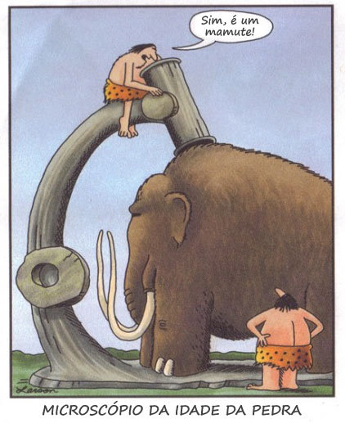

Slide 22
XVIII- Iluminismo - Maturidade
Iluminismo
conhecimento científico ilumina o mundo e o homem.
Newton (não existe sub e supra lunar)
(variáveis ocultas) sim! Existe mundo sub e supra: mecânica quântica. Só depende da escala.
Mecanização do mundo (relógio, controle, reducionismo). Ideia de progresso.
Lavoisier: primeiro químico ou último alquimista?

Slide 23
XIX – Ápice. início da Modernidade
Positivismo- A. Comte;
Racionalismo (mecanicismo e reducionismo)- Método Científico- Normas sociais.
Explosão demográfica, capitalismo selvagem.
C. Darwin A. Smith A. Comte S. Freud
L. Pasteur W. Wundt Marx/Engels Faraday/Mawell D. Mendeleiev Lumiére L. Tolstoi L. Beethoven ....

Slide 24
XX – Pós ou Neo modernidade decadência?
Primeira Guerra Mundial
Segunda Guerra Mundial
“Terceira Guerra Mundial” ???
Os paradigmas da ciência ainda se sustentam?
Quais são os novos métodos?
E as ciências são sociais?
Vazio ético
Ecologia profunda
Filme: O ponto de mutação

Slide 25
A sociedade do conhecimento científico e o acesso à informação: para que e para quem?
Epistemologia....

Slide 26
Thomas Kuhn - história da ciência apresenta momentos de estabilidade teórica e momentos de revolução científica.
Ciência normal: a pesquisa científica teria por base um determinado eixo, e os problemas e as soluções que emergissem estariam nele inseridos. Nesse contexto de normalidade, as teorias não seriam contraditórias em sua essência, mas reforçadas por hipóteses auxiliares, deixando as regras básicas do paradigma inalteradas, sem mudanças fundamentais que permitiria a prática de uma pesquisa detalhada, eficiente e cooperativa.
Revolução científica: constataria mudanças conceituais, de visão de mundo e a insatisfação com os modelos vigentes, a crise de paradigmas trazia uma nova concepção cientifica capaz de resolver os problemas e questionamentos, incorporando parcial ou totalmente conhecimentos da teoria.

Slide 27
Epistemologia – Filosofia da ciência
“É possível que algo seja totalmente verdadeiro, mas nós nunca conseguiremos provar isso”.
“O conhecimento é construído e não descoberto” Karl POPPER - refutabilidade
“É no interior de um paradigma científico que ocorre o progresso da ciência... Por isso quem progride a ciência não revoluciona”.
“Tudo é verdade dentro de seu contexto”.
Os paradigmas são incomensuráveis
Tomas KHUN – estrutura das revoluções científicas

Slide 28
“A posição impede que você se mova”.
“Não há método científico” .
A verdade depende mais da propaganda que da veracidade.
Paul FEYRABENDT Anarquia epistemológica, pluralismo metodológico
“O espírito científico é essencialmente uma retificação do saber, um alargamento dos quadros do conhecimento. Julga seu passado histórico, condenando-o. Sua estrutura é a consciência de suas faltas históricas. Cientificamente, pensa-se o verdadeiro como retificação histórica de um longo erro, pensa-se a experiência como retificação da ilusão comum e primeira”.
Gaston BACHELARD rupturas epistemológicas

Slide 29
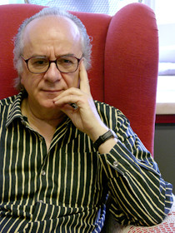
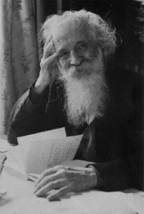
Rupturas Epistemológicas
REAL CRIADO
2ª.
Ruptura
2ª.
Ruptura
1ª.
Ruptura
Boaventura de
Souza Santos
REAL DADO
Gaston Bachelard
Hermenêutica
discursiva
Obstáculos
epistemológicos

